Slide 1
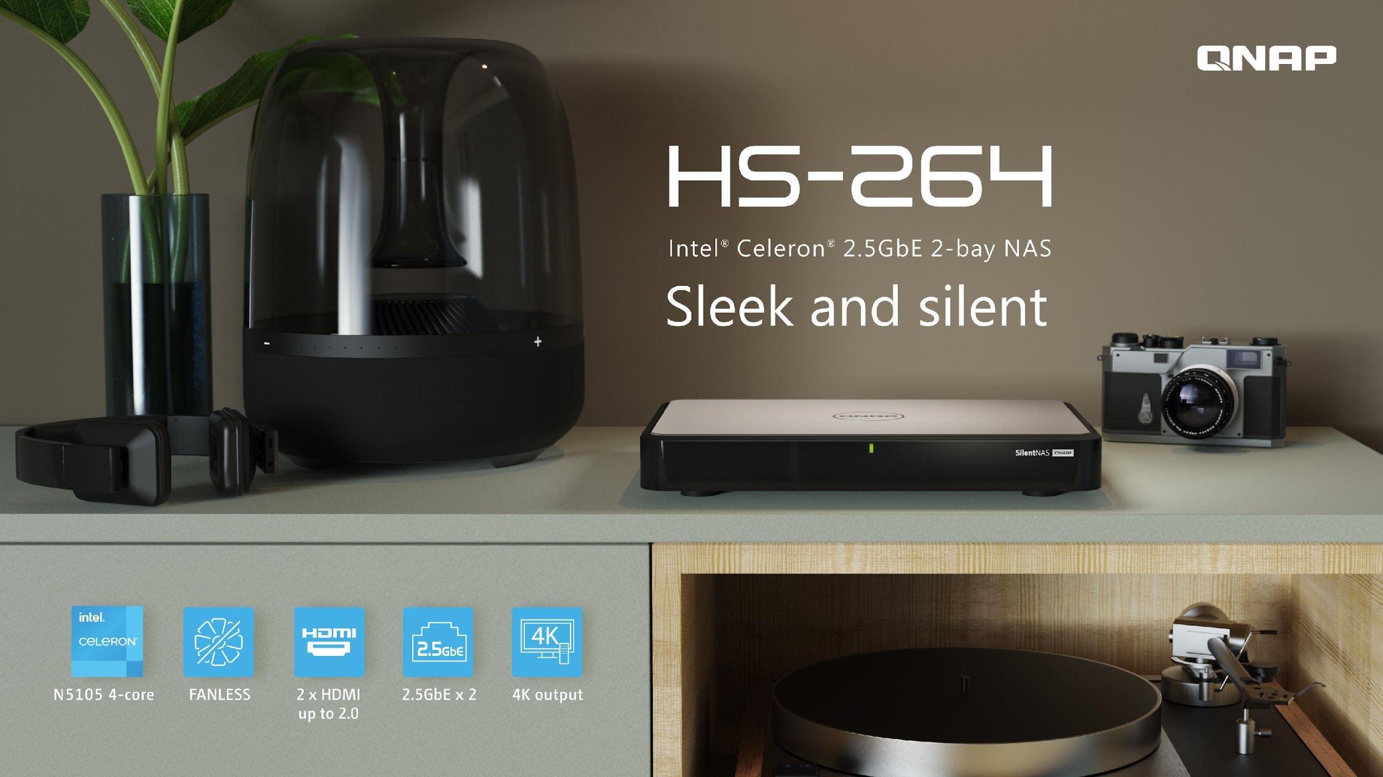

Slide 2
静音
家庭での使用に最適
HS-264は、ファンレス設計と金属ヘアライン仕上げの上部カバーを採用。
美しさと放熱性を両立させた、新しくエレガントな外観を採用しており、ファンに埃がたまったり故障する心配はもういりません。
Notes:
Fits your home

Slide 3
QTS 5.0 + Linuxカーネル5.10
HS-264はLinuxカーネル5.10を使用するQTS5.0を採用。Intel®Celeron®N5105の最高のパフォーマンスご提供します。 QTS 5.0は、システム全体のパフォーマンスとNVMe SSDのオーバープロビジョニングとキャッシュのパフォーマンスを最適化し、HS-264の性能を余すことなく使用できます。
AES-NI 暗号化
ボリュームとフォルダのサポート
800MHzまでのGPU
UHDグラフィックス
4コア
4スレッド
2.9GHz
バースト
N5105
Jasper Lake
Notes:
GPU up to 800 MHz
UHD Graphics

Slide 4
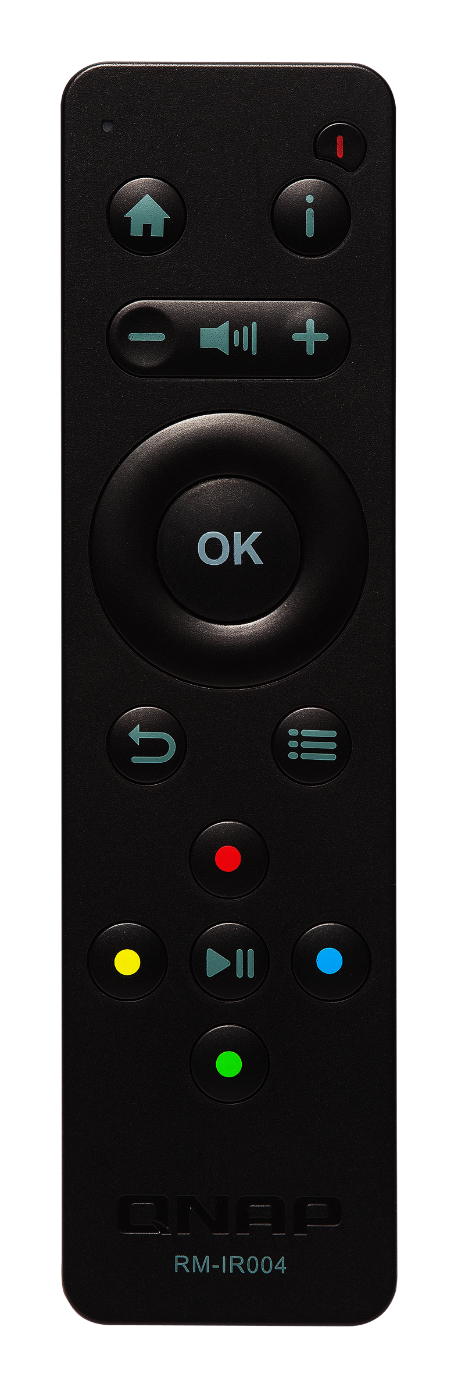
HS-264の正面図
軽量でミニマリストなデザイン
電源/ステータスインジケータ
オプションの RM-IR004 リモコン
赤外線受信機
Notes:
Optional RM-IR004 remote control

Slide 5
2ベイ
HDD/SSD
新しいHS-264は、SATA 6Gbps 3.5インチベイを2つ搭載。
大容量のHDDだけでなく、 パフォーマンスと容量のバランスをとることが可能な
2.5インチSSDを搭載することも可能です。
大容量HDD
パフォーマンスと
静音を実現するSSD
SATA 6Gb / s
Notes:
HDD for high capacity

Slide 6
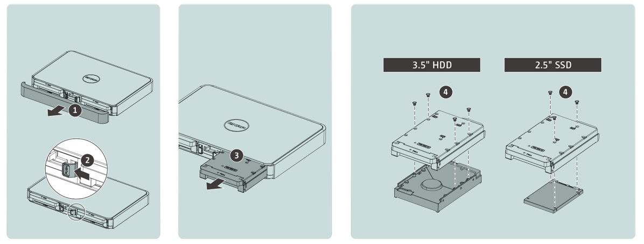
2.5“または3.5” HDDおよびSSDを
簡単にインストール
1.フロントカバーを取り外す
2.ハードドライブトレイを引き出す
3.対応するネジを使用してディスクを取り付ける
Notes:
3. Use the corresponding screws to install the disk

Slide 7
HS-264背面図
電源入力
HDMI 2.0
Kensington ロック
2.5GbE (1G, 100M,10Mbps)
リセットボタン
USB 3.2 Gen2
(10Gbps)
電源スイッチ

Slide 8
2つのHDMI出力と
最大4K60Hzの
解像度を備えた
高性能GPU
h.264/265
ハードウェアトランスコーディングをサポート
新しいグラフィックプロセスユニット
IntelUHDグラフィックス
最大4K @ 60HzHDMI出力をサポート
Notes:
New Graphic process unit
Intel UHD Graphics

Slide 9
仕様
P/N | HS-264-8G
CPU | Intel Celeron N5105; クアッドコア、最大2.9GHz
グラフィック | Intel UHDグラフィックス (最大4K出力 & トランスコーディング)
メモリ | 8GB 拡張不可
ドライブベイ | 2 x 2.5”/3.5” HDD/SSD SATA III 6Gbps
Ethernet | 2 x 2.5G NBASE-T
USB | 2 x USB 3.2 Gen 2 (10Gbps); Type-A
赤外線受信機 | 対応 (RM-IR004オプション)
Kensington | 対応
電力 | 外部アダプター60W; 100-240VAC

Slide 10
2.5GbEは、1GbEよりもはるかに高速な約295MB/秒のパフォーマンスを提供
テスト環境：
PC：
CPU AMD EPYC8コアCPU; 64GBメモリ; Windows 10 Pro
NAS：
HS-264-8G
2 x Samsung 870 EVO 250GB SSD; RAID0
295
ダウンロード（MB/秒）
295
アップロード（MB/秒）
Windowsファイル転送
Notes:
295

Slide 12
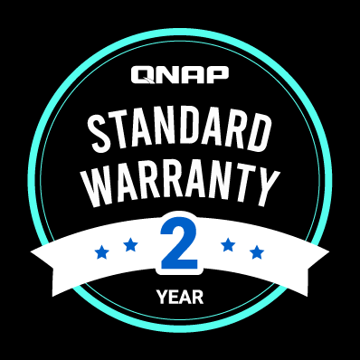
HS-264がまもなく利用可能！
2年間の標準保証が付いており、最大5年間まで保証を延長可能です
保証P/N：
EXTW-GREEN-3Y（追加の3年保証）
Notes:
Warranty P/N:
EXTW-GREEN-3Y (For extra 3-year warranty)

Slide 13
新しいQTS5.0
より速く、より簡単で、より安全
QVPN対応 / WireGuard VPN
Notes:
Faster, easier and more secure Support QVPN / WireGuard VPN

Slide 14
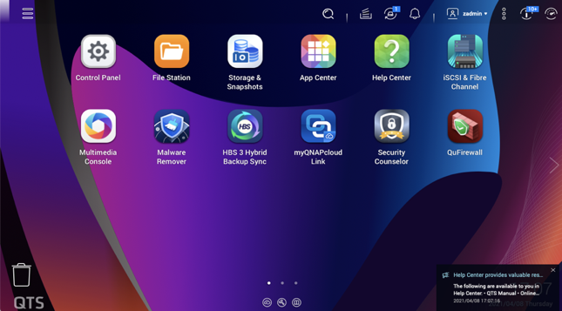
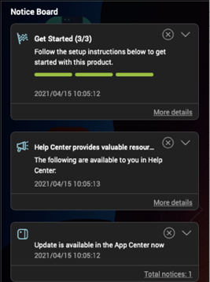
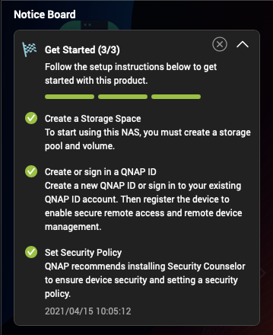
Linux Kernel 5.10搭載のQTS5.0
セキュリティの向上とユーザーインターフェースの最適化
簡素化されたOOBEインストール手順と最適化された
ユーザーインターフェース
グループ通知
ガイド
Notes:
Guide

Slide 15
QVPN、QuWANメッシュVPN
さまざまなVPNソリューションを提供
QuWANメッシュVPN
QVPN
QuWANSD-WANはIPsecVPNをサポートしているため、QNAPNASおよびVMwareHypervisorプラットフォームは自動メッシュVPNネットワークを構築でき、安全性の高いマルチサイト接続を実現します。
詳細：QuWAN SD-WAN
リモートNASへのVPN接続を確立し、コンピュータや携帯電話からそのコンテンツ/サービスにアクセスします。 また、QVPNによってNASをVPNサーバーとして使用できます。
詳細：QVPN
Notes:
Establish a VPN connection to a remote NAS and access its content/services from computers and mobile phones. You can also use the NAS as a VPN server through QVPN.
Learn more: QVPN

Slide 16
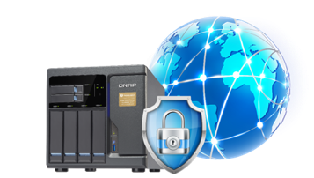
WireGuardVPN 標準サポートのQTS5.0
新しいQVPNのWireGuardVPNは、軽量かつセットアップが簡単で、複数のユーザープラットフォームに対応し、速度を大幅に向上させます。 個々のユーザーが自宅で仕事をする際に不可欠なツールです。
NASとの接続はより安全で便利になりました。
Notes:
The new QVPN's WireGuard VPN is lighter, easier to set up, supports multiple user platforms, and greatly improves the speed. It is an essential tool for individual users to work from home.
Connecting to a NAS is safer and more convenient.

Slide 17
ファイル管理
QTSは、NAS内のさまざまなファイルの管理に
役立つさまざまなAPPを提供します
Notes:
QTS provides a variety of APPs to help you manage various files in the NAS

Slide 18
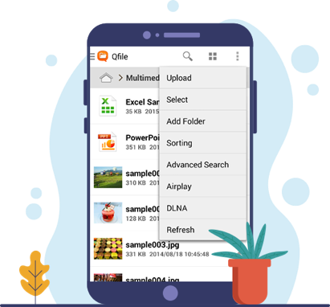
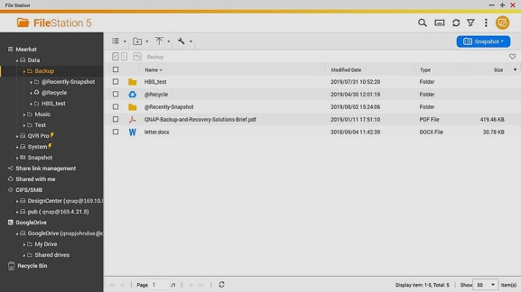
File Station –
多機能ファイルブラウザ
File Stationを使用すると、NASに保存されているファイルだけでなく、クラウド上のファイルも簡単に管理できます。シンプルで直感的な操作により、コンピュータなどのデバイスからファイルを素早くアップロードでき、また、異なるフォルダ間のファイルのドラッグアンドドロップやファイルの削除、ファイルとフォルダのアクセス許可を設定することで重要なデータの保護を行うことができます。
Qfileモバイルアプリでファイルを管理
Notes:
File Station not only allows you to manage the files stored in the NAS, but also the files on the cloud space can be easily managed. Through simple and intuitive operations, you can quickly upload files from devices such as computers, drag and drop files between different folders, delete files, and set file and folder permissions to protect important data from prying eyes.

Slide 19
ファイルステーション – 簡単な共有
QNAP NASファイルを友人、家族、同僚と簡単に共有できます。共有リンクを作成して、ソーシャルネットワーキングサイトまたは電子メールで他の人に送信できます。ファイルをより安全にするために、有効期限を追加したり、リンクにパスワードを設定したりすることもできます。作成されたすべての共有リンクは、FileStationでも管理でき、非常に便利です。
Web上のMicrosoftOfficeにより、ドキュメントの
編集が簡素化
Notes:
Microsoft Office on the web simplifies document editing

Slide 20
ファイルの並べ替えと検索に便利なツール
Qfiling
Qsirch
NASに保存されている写真とファイルの自動バッチ分類とアーカイブ。全自動プロセスにより、ファイルを手動でドラッグアンドドロップする必要がなくなり、時間を節約できて便利です。
まるでGoogle検索！非常に強力な全文検索エンジンを使用すると、ファイルの作成/変更日、キーワード、画像の主な色などの検索条件から、必要なファイルをすばやく見つけることができます。
5種類の高度な写真検索：人物による検索、写真内のテキストによる検索、オブジェクトによる検索、色による検索、地図による検索
簡単！
生産的！
整理！
管理！
Notes:
Managing!

Slide 21
QuMagie - AIスマートアルバムの
バックアップと管理
QNAPは、NAS用のAI写真・ビデオ管理ツールを開発しました。よりスマートな、写真、ビデオ管理、共有ツールのバックアップを提供する新しいAIエンジンを搭載しています。
GPUで41.7％パフォーマンスを向上
QNAP NAS
Smart Phone
Smart phone
閲覧および管理
アップロード・バックアップ
PC
手持裝置
QuMagie
Camera
共有
Social Media
手持裝置
PC
AIエンジン
Notes:
Boost 41.7% performance with GPU

Slide 22
一体型ホームメディア
エンターテイメント
センター
あなたのニーズを満たす
様々なアプリを搭載したQTS
Notes:
QTS diversified APP to meet your needs

Slide 23
高性能マルチメディアオーディオ、ビデオの再生 およびストリーミングプラットフォーム
Plex Serverストリーミングとトランスコーディング
QuMagie AIスマートアルバム
CAYIN MediaSignプレーヤー
HEVC（H.265）リアルタイム
トランスコーディング
Cinema28を使用してマルチ
メディアを会議室のAV再生
デバイスにストリーミング
Notes:
CAYIN MediaSign Player
HEVC (H.265) real-time transcoding

Slide 24
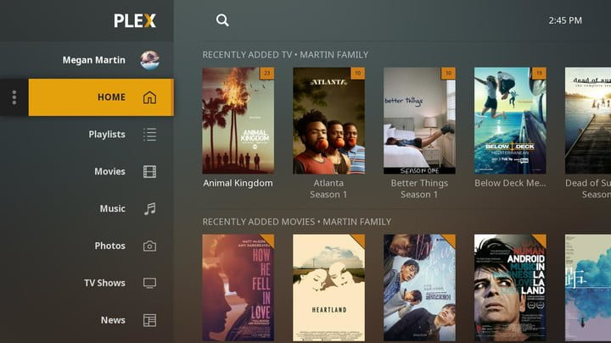
Plexを使用して パーソナルマルチメディアライブラリを構築
Plex Serverにより、NASを自宅で簡単にマルチメディアセンターとして使用することができます。 Plexをテレビ、タブレット、携帯電話で直接ストリーミングし、NASに保存されているマルチメディアファイルを再生できます。
Notes:
With Plex Server, you can easily turn your NAS into a multimedia center in your home. You can stream Plex directly on your TV, tablet or mobile phone and play multimedia files stored in the NAS.

Slide 25
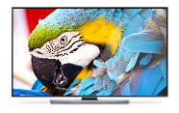
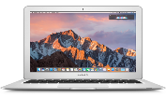
多様なTVボックスやモバイルデバイスへの接続とストリーミングに対応
スマートテレビ
コンピュータ
スマートホン
タブレット
Notes:
Tablet

Slide 26
テレビ、スクリーンに接続
HDMI出力の多くの可能性
Notes:
Lots of probability through the HDMI output

Slide 27
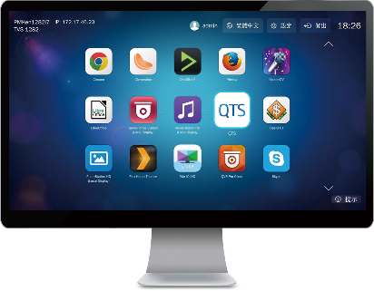
HybridDesk Station
USB
HDMI
ねずみ ＆
キーボード
ネットワーク
Qremoteアプリ
Notes:
Network

Slide 28
HybridDeskStationアプリケーション
システム管理
監視
ソーシャルメディア
QTS
FileStation HD
QVR Pro Client
Skype
Facebook
マルチメディア
マルチメディア管理
ツール
HD Player
Clementine
Spotify
TuneIn Radio
PhotoStation HD
VideoStation HD
MusicStation HD
Chrome
Firefox
LibreOffice
Notes:
Chrome
Firefox
LibreOffice

Slide 29
Qbutton - タッチで切り換え
お気に入りの曲のリストを再生し、他のボタンを設定して前または次のトラックを再生します
デフォルトのSurveillanceStationカメラチャネルを視聴し、すぐに監視を開始して安全性を高めましょう
高速で便利なNASのワンクリック再起動およびシャットダウン
オプション
RM-IR004IRリモコン
Notes:
Optional
RM-IR004 IR remote controller

Slide 30
Linux StationによってNASをUbuntuPCとして使用
NASをHDMI経由でモニターに接続します。
次に、マウスとキーボードをNASに接続すると、NASをUbuntuPCとして使用できます。
対応するUbuntu
Ubuntu 18.04
Ubuntu 20.04
Notes:
Connect the NAS to the monitor via HDMI
Then connect the mouse and keyboard to the NAS, and the NAS becomes an Ubuntu PC!

Slide 31
ファイルバックアップ
ソリューション
異なるプラットフォームやデバイス間で
さまざまなデータをバックアップ
Notes:
Back up your various data across platforms and devices

Slide 32
バックアップの重要性
+
脅威を防ぐ方法
Notes:
The importance of backup + how to prevent extortion

Slide 33
あなたのデジタルデータは安全ですか？
データを安全に保つ方法
一般的な脅威
携帯電話を紛失したり、コンピュータがクラッシュしたりすることを望む人はいませんが、そうした事故が起きる可能性はあります。 NASに定期的にデータをバックアップすると、NASは重要なデータを安全かつ一元的に保存し、損傷、災害、ハードウェア障害、人的過失などの事故からデータを保護できるため、ファイルを紛失する心配はなくなります。
サイバーセキュリティ
ヒューマンエラー
セキュリティの脆弱性は複雑で、デジタルデバイスやさまざまな種類の情報に隠れており、一方で、
コンピュータウイルスやマルウェアは無限に増えて
いるため、情報セキュリティに対する脅威の回避は
非常に難しくなっています。
ファイル/プログラムの誤った削除、ファイルの置き忘れ、管理エラー、または読み取り不能なファイル形式エラーなどの人的エラーは、ほぼ毎日発生します。
ハードウェア障害
自然災害
コンピュータ、携帯電話、タブレット、特にハードドライブなどのデジタル製品は、使いすぎや経年劣化などの要因で、突然故障する可能性があります。
自然災害（火災、地震、洪水、風災害など）はいつも突然発生するため、災害時にデータが失われたり破損したりする可能性は無視できません。
Notes:
Natural disasters (such as fires, earthquakes, floods, wind disasters, etc.) always come suddenly, and the probability that data may be lost or damaged during disasters cannot be ignored.

Slide 34
3-2-1バックアップ、データを安全に！
米国コンピュータ緊急対応チーム（US-CERT）が発行した「データバックアップオプション」によると、ホームユーザーから専門組織まで、データの偶発的な損失や損傷を防ぐために、コンピュータユーザーは重要なデータをバックアップする必要があります。ただし、バックアップファイルを保存するだけでは不十分な場合があります。失われたデータまたは破損したデータを復元できる可能性を高めるために、3-2-1バックアップの原則に従うことをお勧めします。
重要なデータは、最低でも3つのコピー（メインファイル1つとバックアップファイル2つ）でバックアップしましょう。
アーカイブは2つの異なるバックアップメディアに保存されます。
さまざまな種類の危険から保護します。
バックアップの1つはオフサイト（家や会社の外）に保存されます。
Notes:
One of the backups is to be stored offsite
(outside the home or business).

Slide 35
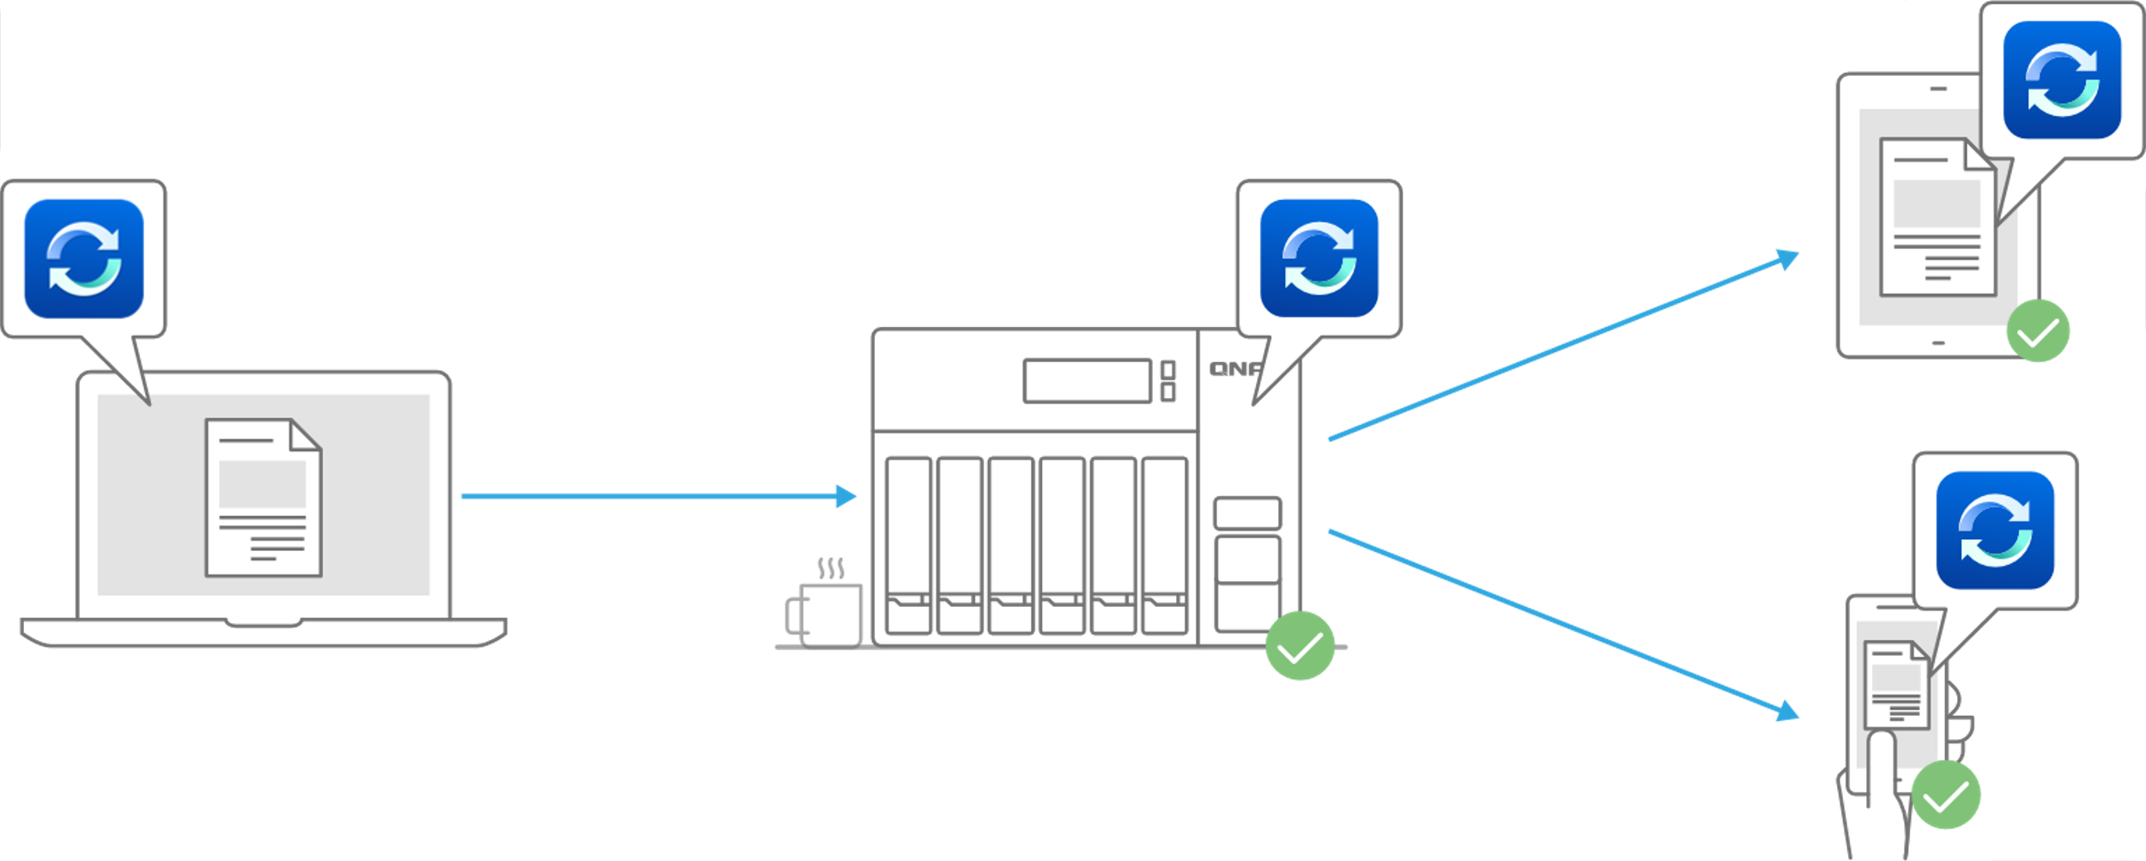
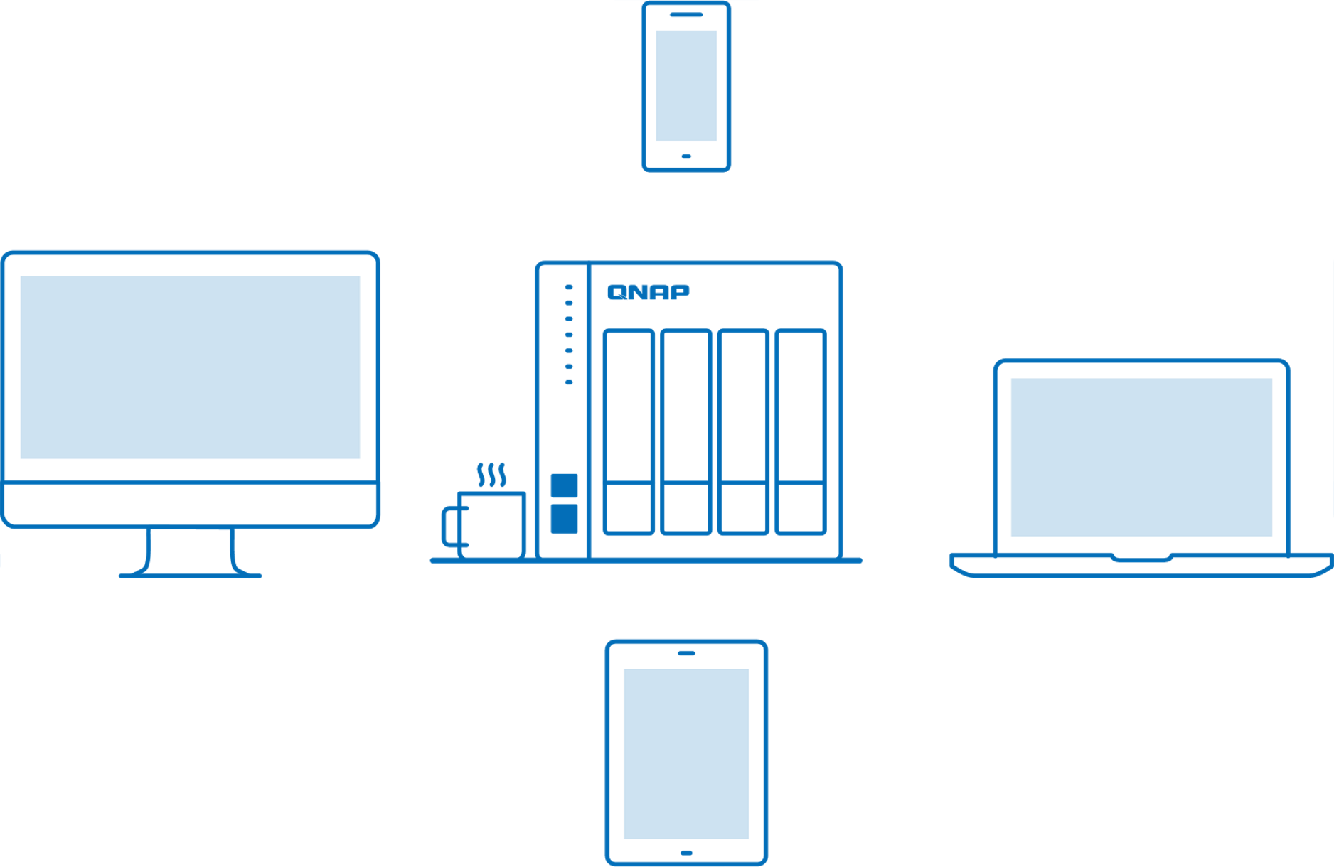
個人およびチームでの共同作業向けのQsync5.0クロスデバイス
ファイル同期ツール
チームで共同作業して話し合う際、ファイルは自動的に全てのメンバーに紐づけられたデバイスに送られ、ワークフローを高速にし、円滑な共同作業を実現します。
チームメンバーがノートパソコンやスマートフォンなど、異なるデバイスを使用する際、1つのデバイスでファイルを変更すると、他のデバイスでも変更点が自動的に同期されます。
Windows &
macOS
省スペースモード！
Notes:
Windows &
macOS
Space saving mode!

Slide 36
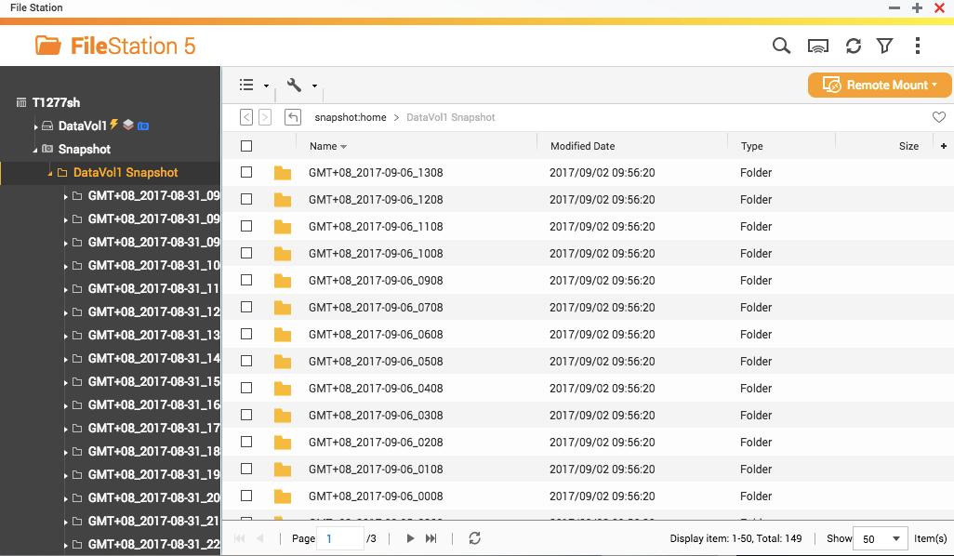
最大1024個のスナップショットを備えた
最も手頃な企業レベルの保護
NAS1台における
スナップショットの最大数
1024
1つのボリューム/LUNにおけるスナップショットの最大数
256
最適な
バックアップ
の選択
Notes:
Most affordable enterprise-grade protection with up to 1024 snapshots

Slide 37
HBS3オフサイトバックアップ –
複数の保護バックアップデータ
オフサイト
Hybrid Backup Sync Hybrid Backup and Sync Center
ローカル
クラウド
Notes:
Offsite

Slide 38
ツールでNASを安全に
Malware Remove
弱点を確認し、複数の攻撃ベクトルからデータを保護するための推奨事項を提供します。
また、ウイルス対策ソフトウェアとマルウェア対策ソフトウェアを統合して、QNAPNASを完全に保護します。
詳細：セキュリティカウンセラー
Security Counselor
最新のマルウェア定義を使用して、NASを定期的にスキャンします。攻撃を受けると、NASデータのセキュリティを確保するため、感染したファイルはすぐに削除されます。
QuFirewall
IPv6とGeoIPに対応し、データとサービスのセキュリティを保護するため、特定の国からの特定のパケットとIPアドレスを許可/拒否するようにファイアウォールを構成できます。
詳細：QuFirewall
Notes:
Supports IPv6 and GeoIP, allowing you to configure your firewall to allow/deny specific packets and IP addresses from certain countries for safeguarding data and service security.
Learn more: QuFirewall

Slide 39
拡張
より高速なイーサネット
またはより大きなストレージ
Notes:
Faster Ethernet or larger storage

Slide 40
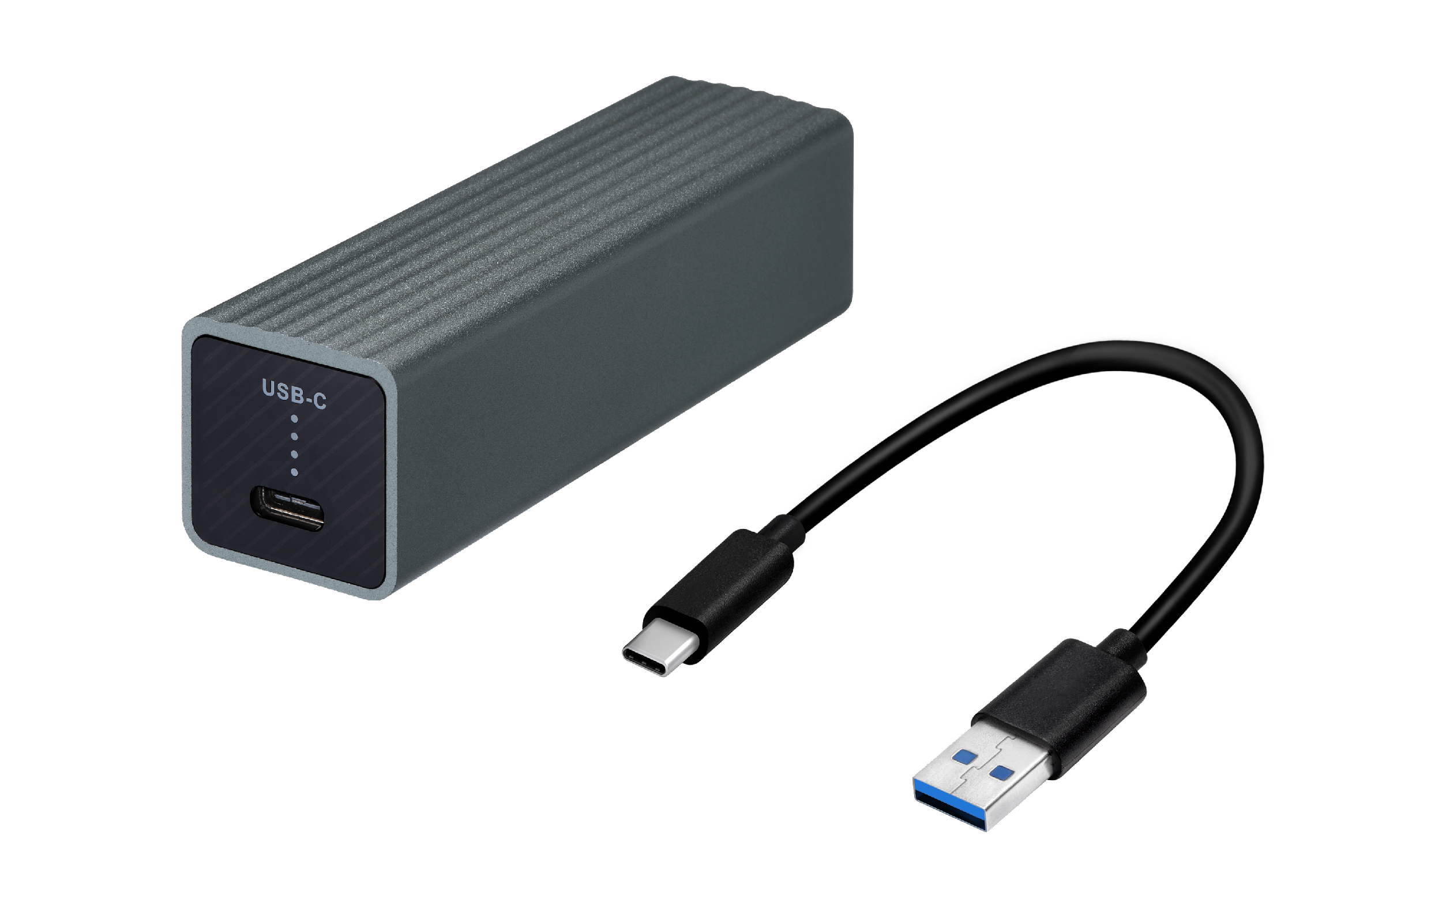
QNA-UC5G1T
5GbEに簡単にアップグレード
2.5GbEネットワークで十分ですか？ USB経由で5GbE NBASE-Tに素早くアップグレード、Cat.5e/6aネットワーク接続ケーブルに対応、簡単に伝送速度を2倍にアップ
*USB-A-USB-Cケーブルはパッケージに含まれています
Notes:
Is 2.5GbE network enough? Quickly upgrade to 5GbE NBASE-T via USB, compatible with Cat.5e/6a network connection cables, quickly increase the transmission speed by 2 times
*A USB-A to USB-C cable is included in the package

Slide 41
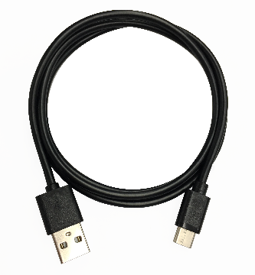
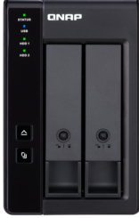
ストレージ：TR-002 / TR-004 USB RAIDエンクロージャー
経済的なハードウェアRAIDストレージ拡張要件を提供
NASに搭載したUSBポートでTR USB RAIDストレージ拡張ユニットを増設可能。
USB Type-Cはプラグアンドプレイ機能を提供し、USB Type-AおよびType-Cホストをサポートします。
NASは最大2台のTR-002/TR-004ユニットを接続可能です。
TR-002
TR-004
付属品
USB 3.2 Gen2 10Gbps
USB 3.2 Gen1 5Gbps
USB.23 Gen2 10Gbps Type-C to Type-Aケーブル
Notes:
Storage： TR-002 / TR-004 USB RAID enclosure
Provides economical hardware RAID storage expansion requirements

Slide 42
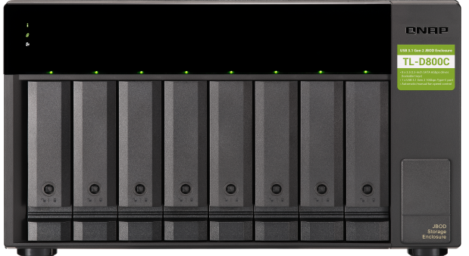
ストレージ：TL-D800C USB JBODエンクロージャー
経済的なUSB3.2 Gen2 10Gbpsストレージ拡張要件を提供
NASはUSBポートでTL USB JBODストレージ拡張ユニットにアクセス
USB Type-Cは、最大USB 3.2 Gen2 10Gb/sのパフォーマンスを提供
付属品
USB 3.2 Gen2 10Gbps Type-C to Type-Aケーブル
Notes:
Storage：TL-D800C USB JBOD enclosure Provides economical USB 3.2 Gen2 10Gbps storage expansion requirements

Slide 43
QNAP製品
最適な選択
Copyright©2022QNAP Systems、Inc。無断複写・転載を禁じます。 QNAP®およびその他のQNAP製品名は、QNAP Systems、Inc。の所有権商標または登録商標です。ここに記載されているその他の製品および会社名は、それぞれの所有者の商標です。
Notes:
is your best choice

